Slide 1

INFORMATIKA VA AXBOROT TEXNOLOGIYALARI
11-sinf
Mavzu: Amaliy mashg‘ulot

Slide 2
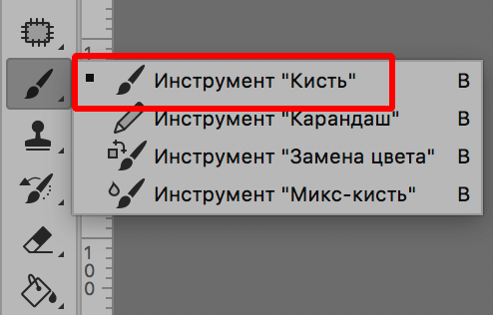
Mo‘yqalam uskunasi
B

Slide 3




Кисть, Карандаш, Линия, Перо
PhotoShopda chizish uskunalaridan Кисть (Mo‘yqalam), Карандаш (Qalam), va Линия (Chiziq) mavjud bo‘lib, ular yordamida mos ravishda chiziqlarni chizish, sohalarni bo‘yash va tasvirga tayyor geometrik shakllarni kiritish mumkin. Bundan tashqari, tasvirlarga vektor grafikada elementlarni joylash uchun Перо (Pat), deb ataluvchi uskuna ham mavjud.

Slide 4

Mo‘yqalam va Qalam
PhotoShop foydalanuvchilari orasida fotograflar bilan birgalikda dizaynerlar, ras-somlar ham ko‘p uchraydi. Ular uchun tayyor rasmlarni qayta ishlash bilan birga yangi tasvirlarni yaratish ham muhim.

Slide 5
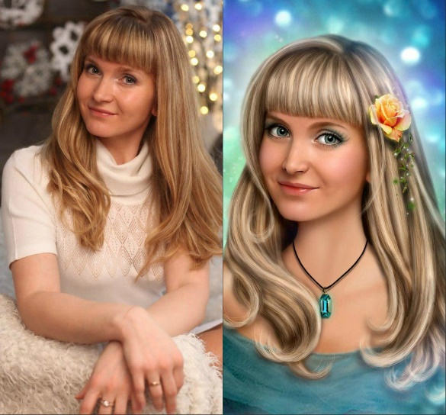
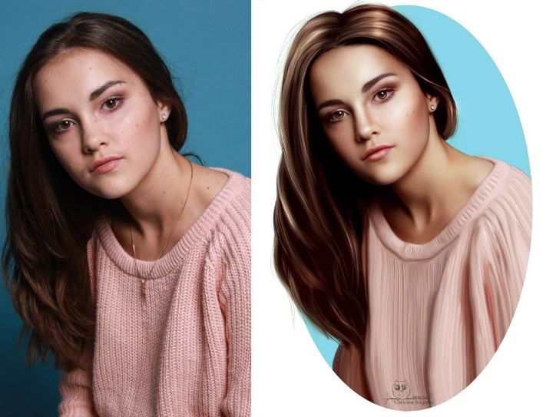

Slide 6
